Slide 1
IJ-137
2.040.210
Relatório
Mensal
por
Componente
Peças produzidas
Mai/2024 → Mar/2026
3
Compostos utilizados
23 meses de operação
Análise de desempenho · Mai/2024 → Mar/2026
2,03 %
Produção · Qualidade · Manutenção
Taxa de refugo
41.409 peças refugadas

Slide 2
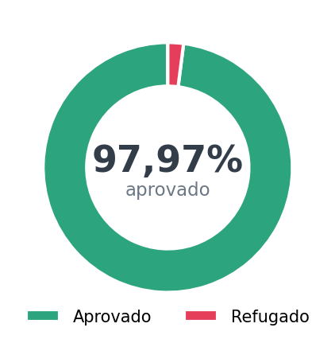
Visão Executiva da Produção
IJ-137
2.040.210
23
3
2,03 %
Total Produzido
Meses de Operação
Compostos Distintos
Taxa de Refugo
peças
Mai/2024 → Mar/2026
utilizados
41.409 peças
Destaques do Período
Aprovado vs. Refugado
✓
Pico de produção em Ago/2024: 149.649 peças
✓
MASSA S315/10 MACARRÃO EXTR 8+/- 1mm lidera com 90,35 % da produção total
✓
Taxa de refugo de 2,03 % no período
✓
Última troca em 06/09/2025 — próxima prescrita em 03/09/2027
Relatório Mensal — Componente IJ-137
Mai/2024 → Mar/2026

Slide 3
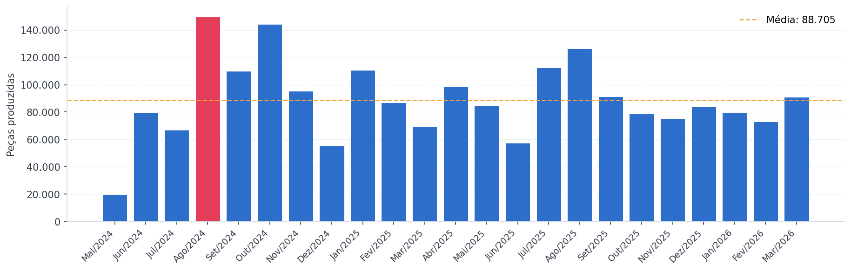
Tendências de Produção Mensal
IJ-137
149.649
88.705
19.591
Pico de Produção
Média Mensal
Menor Mês
Ago/2024 — recorde do período
Calculada sobre 23 meses
Mai/2024 — menor volume registrado
Relatório Mensal — Componente IJ-137
Mai/2024 → Mar/2026

Slide 4
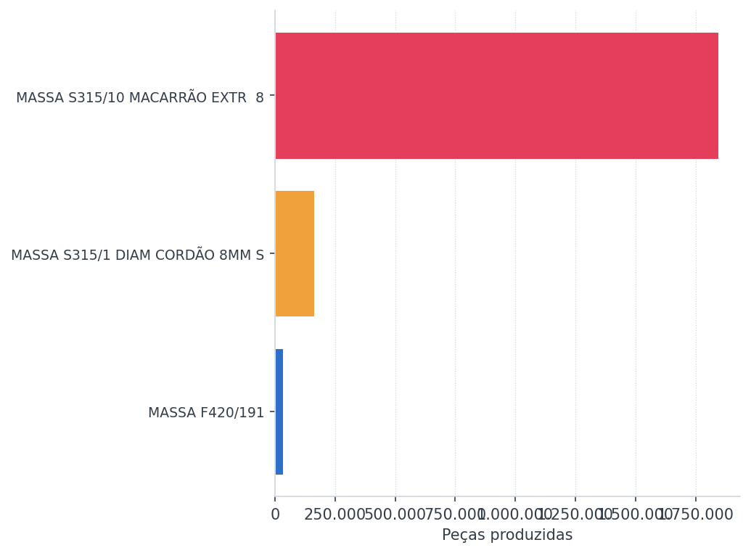
Análise de Materiais e Compostos
IJ-137
Volume por Composto
Composto Dominante
MASSA S315/10 MACARRÃO EXTR 8+/- 1mm
90,35 %
1.843.280
do total produzido
peças
23 meses com uso
37.762 peças refugadas
Composto
Produzido
% Total
Refugo
Meses
MASSA S315/10 MACARRÃO E
1.843.280
90,35 %
37.762
23
MASSA S315/1 DIAM CORDÃO
164.501
8,06 %
2.829
13
MASSA F420/191
32.429
1,59 %
818
3
Relatório Mensal — Componente IJ-137
Mai/2024 → Mar/2026

Slide 5
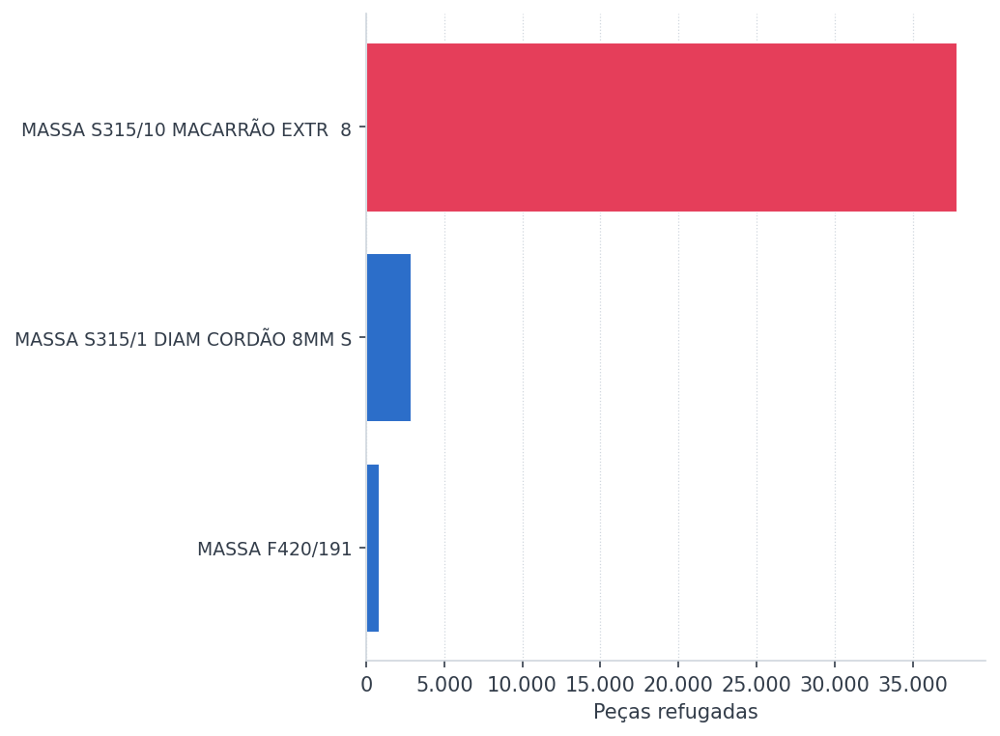
Controle de Qualidade — Taxa de Refugo
IJ-137
Refugo por Composto
2,03 %
Taxa de Refugo Global
41.409
2.040.210
Peças refugadas
Total produzido
Atenção ao patamar
Análise de Qualidade
●
MASSA S315/10 MACARRÃO EXTR 8+/- 1mm: maior volume de refugo absoluto (37.762 peças)
✓
Taxa mensal estável — sem pico de rejeição significativo
●
Refugo geral próximo do limite — monitorar tendência
Relatório Mensal — Componente IJ-137
Mai/2024 → Mar/2026

Slide 6
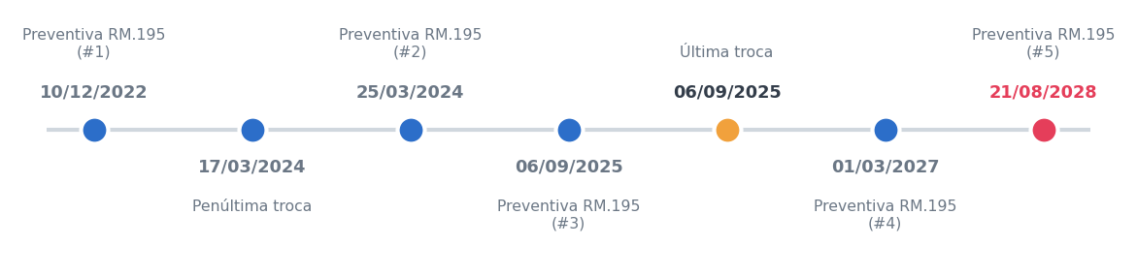
Estratégia de Manutenção Preventiva
IJ-137
Histórico de Manutenções RM.195
✓ OK
494
dias restantes
03/09/2027
Próxima manutenção
Componente
Valor Atual
Referência
Fator
Efeito
Última troca: 06/09/2025
T_base
538,0
Mediana histórica
—
Ponto de partida
Níveis de Urgência
Ampl. cil./fuso
cil. 0,530 / fuso 0,750
—
1,0000
Fator neutro
ATRASADO
< 0 dias
Massa pós-troca
1.870,32
mediana janelas anteriores: 5.243,22
1,3000
consumiu **0,36×** a massa típica → adia a próxima troca (×1,300)
URGENTE
0 – 29 dias
Ociosidade
28
Últ. prod. → hoje
—
Desliza data p/ frente
ATENÇÃO
30 – 89 dias
T_prescrito
699,4 dias
538,0 × 1,0000 × 1,3000
—
Data: 03/09/2027
✓ OK — ATUAL
≥ 90 dias
Relatório Mensal — Componente IJ-137
Referência: 27/04/2026

Slide 7
Conclusões e Insights Operacionais
IJ-137
Principais Conclusões
Scorecard Operacional
Produção Consistente
Volume Total
2.040.210 peças
2.040.210 peças em 23 meses com pico histórico de 149.649 em Ago/2024
Período
23 meses
Dominância do MASSA S315/10 MACARRÃO EXTR 8+/- 1mm
Compostos
3 tipos
90,35 % da produção — composto principal por 23 meses
Taxa de Refugo
2,03 %
Pico Mensal
149.649 peças — Ago/2024
Qualidade Controlada
Taxa de refugo de apenas 2,03 % — desempenho estável em todo o período
Próxima Manutenção
03/09/2027 (494 dias)
Manutenção Planejada
Próxima intervenção prevista para 03/09/2027 — 494 dias de folga operacional
Relatório Mensal — Componente IJ-137
Mai/2024 → Mar/2026

